Slide 1
SeguIDOR de linha
Por SANJAY e ARVIND SESHAN

Slide 2
Objetivos
Aprender a fazer um robô seguir linha no Modo Cor usando o Sensor de Cor do SPIKE Prime
Aprender a seguir uma linha até um sensor ser ativado
Aprender a seguir uma linha por determinada distância
Aprender a combinar laços de repetição, sensores e blocos de controle.

Slide 3
O robô segue a borda da linha
Se no preto, vire a esquerda. Se no branco vire a direita.
Se no preto, vire a direita. Se no branco vire a esquerda.
O robô deve escolher para qual lado virar quando o sensor de cor ver uma cor diferente.
A resposta depende de qual lado da linha você esta seguindo!

Slide 4
De que lado da linha você deve começar
Se você escrever um código para seu robô seguir o lado direito da linha você deve começar do lado direito.
✔
✔
✗

Slide 5
Desafio: Siga a linha
Escreva um programa para seguir o lado direito da linha.
Caso o sensor veja preto, vire a direita.
Caso o sensor veja branco, vire a esquerda.
Use um bloco Se, Senão para tomar essa decisão
Repita este código para sempre.
Use o Modo Cor ou o Modo Luz Refletida.
Nota: Para fazer esse desafio usando a BMA no Modo Cor será preciso fazer uma modificação no design já que o Sensor de Cor não reconhece a cor preta na montagem original. Veja a nossa Lição Sensor de Cor.

Slide 6
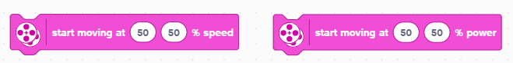
% de velocidade VS. % de potência
Sincronização dos motores: Esse bloco tenta manter o número de rotações proporcional entre os motores.
Aceleração/desaceleração: Esse bloco atinge a velocidade desejada em um tempo menor.
Controle de velocidade: Esse bloco ajusta a potência que vai para os motores a fim de manter a mesma velocidade.
Não tem as funções da esquerda
Enquanto os blocos de velocidade tem mais funções, quando você estiver usando blocos de movimento dentro de um laço de repetição (Bloco Repete), onde ele executa o laço de repetição muito rapidamente, você deve usar o bloco de “potência”.
Para esta lição usaremos o bloco “potência”.

Slide 7
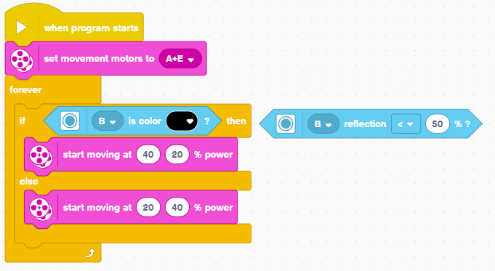
Seguidor de liha – Modo cor & luz refletida
Esse programa segue uma linha preta usando o Modo Cor
Para usar o modo Luz Refletida substitua a condição.
Quando o robô vê preto, ele vira a esquerda.
Quando o sensor vê branco, o robô vira a direita.

Slide 8
Extensão
Mudando as condições de saída.
E se você não quiser seguir a linha para sempre? E se você quiser seguir a linha até o Sensor de Força ser pressionado?
Combine essa lição com a lição sobre Blocos Repete para resolver esse problema.

Slide 9
Créditos
Essa lição foi criada por Sanjay Seshan e Arvind Seshan para SPIKE Prime Lessons
Mais lições em www.primelessons.org
Traduzido para o português por Lucas Colonna e revisado por Anderson Harayashiki Moreira
This work is licensed under a Creative Commons Attribution-NonCommercial-ShareAlike 4.0 International License.

